Slide 1
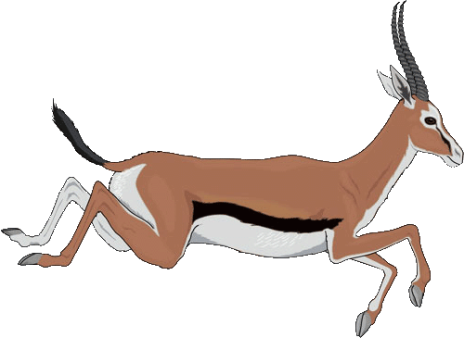
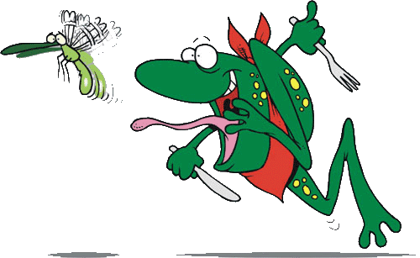
Самые быстрые животные
www.zooclub.ru
Notes:
http://zooschool.ru/zanim/samye_bystrye_zhivotnye.shtml

Slide 2
В отличие от крупных растений, животные располагают весьма действенным приемом самозащиты: уходить от угрозы. Как правило, растения не имеют возможности покидать место обитания, где они прикреплены к почве или ко дну корнями, а животные, за исключением некоторых представителей подводной фауны - зоофитов - подвижны и используют это качество в своих жизненных процессах, включая сюда и самозащиту.
Notes:
http://zooschool.ru/zanim/samye_bystrye_zhivotnye.shtml

Slide 4
В природе, любое изменение свойств одного из видов - в том числе увеличение быстроты бега при отступлении или при погоне - всегда вызывает ответную поправку у другого или у других видов из его окружения, устанавливающую новое равновесие биоценоза на новой основе и помогает выбраковке, отбору и закреплению новых качеств и характеристик животного. Так, например, при высоких скоростях бега некоторых травоядных, спасающихся от преследования, развилась также и быстрота погони у хищников.
Notes:
http://zooschool.ru/zanim/samye_bystrye_zhivotnye.shtml

Slide 6
Но существуют быстроногие парнокопытные, такие как газели и некоторые другие виды антилоп, развивающие на ровной и открытой местности скорость в 75-80 километров в час, вполне достаточную, чтобы уйти от клыков льва. Поэтому в большинстве случаев льву приходится пользоваться охотничьими уловками в погоне за прыткими антилопами. По-видимому, открытое соревнование с ними в быстроте бега может с успехом выдержать только гепард, младший родич тигра, обитающий в Африке и в юго-западной части Азии. В погоне за небольшими, шустрыми антилопами и за проворными зайцами пустыни, у гепарда развились качества хорошего бегуна.
Notes:
http://zooschool.ru/zanim/samye_bystrye_zhivotnye.shtml

Slide 8
Английской научной экспедиции удалось в 1967 году схронометрировать скорость бега молодого гепарда. За 30 секунд он пробежал 800 метров, другими словами достиг быстроты бега в 96 километров в час. Это - безусловно наиболее высокая скорость передвижения, достигнутая наземными существами. Издревле качества бегуна были замечены и охотники научились дрессировать гепарда для травли дичи. Перед охотой ему надевают на голову чепец и так везут на двуколке к месту загонов. При подъезде к стаду газелей, с гепарда снимают "клобук" и натравливают на дичь. После поимки, конечно, он получает от охотников свою долю добычи, а клобук ему снова надевают на голову.
Notes:
http://zooschool.ru/zanim/samye_bystrye_zhivotnye.shtml

Slide 10
Среди птиц лучшим бегуном считается африканский страус. Его неспособность к лёту компенсируется скоростью бега. Страус обладает парой сильно развитых двупалых ног с длинной плюсной, что позволяет ему достигать на бегу большой скорости и, при надобности, пользоваться мускулистыми ногами, как устрашающим оружием обороны. При быстром беге, его шаг доходит в длину до 4 метров, а скорость легко переваливает за 45 километров в час. Эта скорость выше быстроты бега человека-атлета (36 километров в час), но меньше чем скорость галопа скакового коня (до 60 километров) в час. Арабский скакун может догнать страуса на бегу.
Notes:
http://zooschool.ru/zanim/samye_bystrye_zhivotnye.shtml

Slide 12
Быстрыми летунами считаются пернатые, а именно ласточки, стрижи и голуби. Скорость их полета достигает 80-100 километров в час. Выносливость и быстрота почтовых голубей, ведущих свой род от сизого голубя, позволяет человеку использовать их для почтовых связей. Все же у птиц безусловным чемпионом скорости полета остается сокол-сапсан. Атакуя уходящую дичь, он развивает скорость в 120 километров в час. Уже в прошлые времена человек приручал крупные виды соколов и дрессировал их для соколиной охоты.
Notes:
http://zooschool.ru/zanim/samye_bystrye_zhivotnye.shtml

Slide 14
Знаменательные скорости полета в погоне или в бегстве наблюдаются и у стрекоз. Стрекоза большое коромысло и черная стрекоза могут достичь в полете скорости в 90 километров в час, достаточной, чтобы уйти от преследования насекомоядных птиц и чтобы поймать на лету любую мушку (скорость полета самой быстрой бабочки не превышает 55 километров в час).
Notes:
http://zooschool.ru/zanim/samye_bystrye_zhivotnye.shtml

Slide 16
Среди позвоночных животных, лягушки великолепно приспособлены для прыжков. Их скелет исключительно благоприятно сложен для этого вида передвижения. Кости таза соединены таким образом, что могут под воздействием системы мускулов приближаться или удаляться под углом к спинному хребту. Кости предплюсны слиты также, как и кости голени. Ступня и пальцы задних ног удлинены. Благодаря этим особенностям строения скелета, повышается способность лягушки к передвижению прыжками.
Notes:
http://zooschool.ru/zanim/samye_bystrye_zhivotnye.shtml

Slide 18
Несомненно, самыми резвыми среди лягушек следует считать австралийских квакш, известных под названием квакша древесная, способные на прыжки в высоту до 1,7 метра. В лесах Румынии водится прыткая лягушка. У этого животного ноги вдвое длиннее тела и оно передвигается акробатическими прыжками до двух метров в длину и до одного метра в высоту.
Notes:
http://zooschool.ru/zanim/samye_bystrye_zhivotnye.shtml

Slide 20
На юге Соединенных Штатов Америки, в Мексике и в странах Центральной Америки обитают грызуны с защечными мешками из семейства тушканчиков . У них на щеках находятся карманы для запасов пищи, как у хомяков.Задние конечности у них удлинены, благодаря чему местные жители прозвали их "kangoroo rats" (т.е. крысы-кенгуру). Наиболее известным представителем этого семейства нужно считать Dipodomys spectabuis, способным прыгнуть на 3-4 метра в длину.
Notes:
http://zooschool.ru/zanim/samye_bystrye_zhivotnye.shtml

Slide 22
В северо-восточной Африке и в пустынях Азии водится пустынный тушканчик, ростом около 17 сантиметров с длинным - длиннее тела - хвостом, с кисточкой на конце. Его прыжки поражают своей легкостью и высотой (4-5 метров). Охотники засыпают выходы из их подземных нор и колами разрушают галереи. Перепуганные грызуны устремляются к выходам через запасные отверстия, где их уже ждут заранее расставленные силки-ловушки.
Notes:
http://zooschool.ru/zanim/samye_bystrye_zhivotnye.shtml

Slide 24
На юге Африки водится долгоног кафрский, ночное животное с длинным и пушистым хвостом. Как утверждают наблюдатели, он уходит от преследующих его хищников или от людей прыжками длиной по 8-10 метров. Принимая во внимание небольшие размеры зверька, его прыжки можно считать рекордными.
Notes:
http://zooschool.ru/zanim/samye_bystrye_zhivotnye.shtml

Slide 26
Не случайно кенгуру исполинский, самый крупный млекошагающий Австралии, где он считается самой ценной дичью, оставлен на конец этого изложения. Кенгуру - типичный представитель прыгунов среди травоядных. Его тело увеличивается в объеме от головы к хвосту. Чрезвычайно сильным, развитым задним конечностям соответствует развитая мускулатура крупа и поясницы. Удлиненные задние ноги и могучий хвост помогают зверю передвигаться прыжками. При приближении опасности, кенгуру обращается в бегство прыжками, опираясь на хвост как на шест и может прыгнуть в длину на 10-12 метров, пролетая над гладью степи на высоте около двух метров.
Notes:
http://zooschool.ru/zanim/samye_bystrye_zhivotnye.shtml

